Slide 1

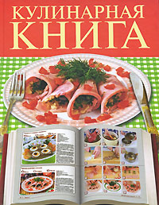
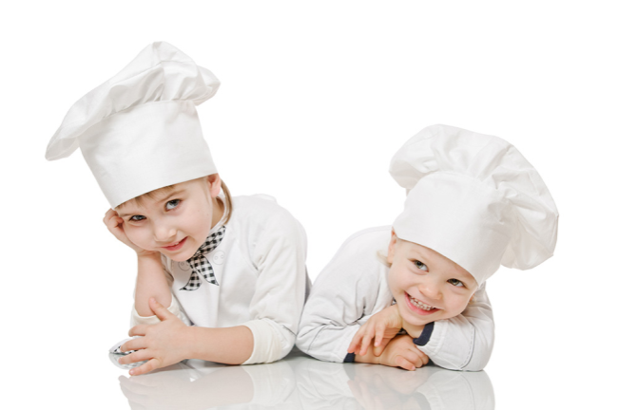
Муниципальное бюджетное общеобразовательное учреждение
«Средняя общеобразовательная школа №8 с углублённым изучением отдельных предметов» (дошкольное отделение)
Проект
Тема: «Готовим кашку»
Вторая группа раннего возраста
Подготовила: Кузякина Н.И.
воспитатель группы раннего возраста
«Пишем кулинарную книгу»

Slide 2
Актуальность проекта
Первые детские годы – то самое время, когда у ребёнка вырабатываются базовые предпочтения в еде, создаётся основа для его гармоничного развития. Особое место в питании детей раннего возраста занимают продукты, изготовленные на основе злаков. Зерновые продукты являются основными источниками растительных белков, углеводов, витаминов группы В, а также некоторых минеральных веществ, необходимых организму. Важно побудить ребенка задуматься о работе своего организма, выработать определенные навыки правильного потребления пищи с раннего возраста и сформировать предпосылки оптимального здорового питания в течение всей жизни.

Slide 3
Планирование
Образовательная область | Задачи | Содержание деятельности
Социально-коммуникативное развитие | Углубить представления детей о видах круп, пользе фруктов и ягод | Игровая ситуация «Варим кашу для кукол», «Моем фрукты и ягоды». Беседа «Виды круп», «Польза каши». Фотовыставка «Чудо-кашка»
Познавательное развитие | Развивать интерес к здоровой пище; обогащать сенсорный опыт детей | Экскурсия на кухню д/с. Мастер-класс «Варим кашу».
Речевое развитие | Развивать связную речь | Пальчиковая игра «Сорока-сорока кашку варила…». Д/и «Узнай и назови крупу».
Художественно-эстетическое развитие | Способствовать развитию творческих способностей детей | Разучивание стихов о каше. Рисование «Украсим кашку ягодами». Аппликация из крупы «Зайчик». Лепка «Крупа». Рисование на световом модуле крупами.
Физическое развитие | Развивать двигательную активность детей | Эстафета «Кашка, варись». Практическое задание «Перебираем и моем крупу»

Slide 4
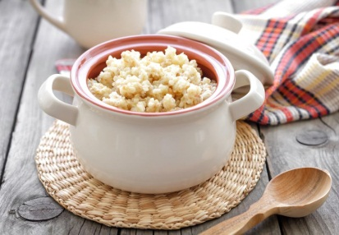
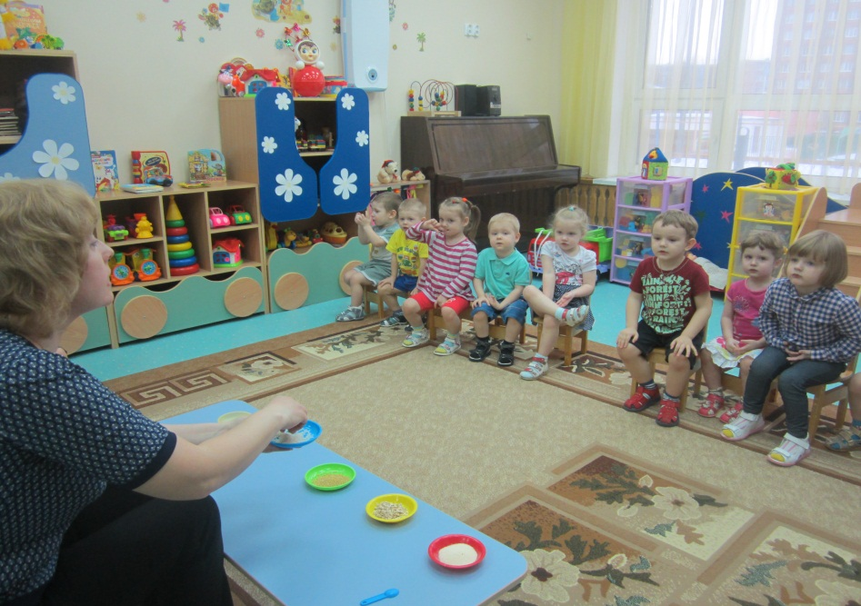
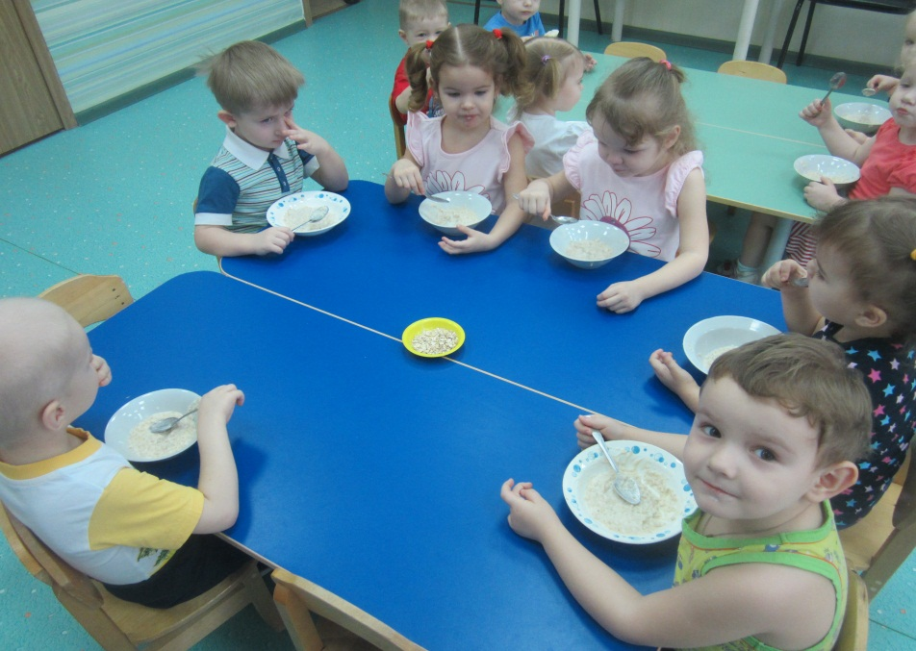
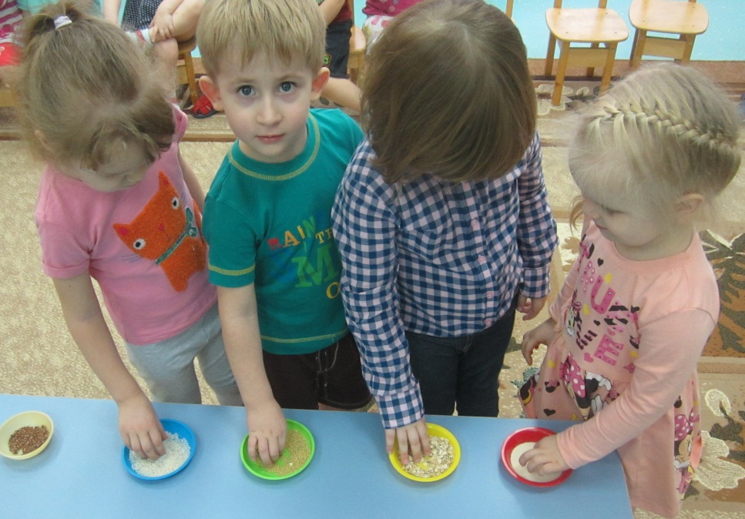
Содержание проекта
В саду весело живём!
Каши вкусные жуём.
С каждым днём мы подрастаем
Сил, здоровья набираем!

Slide 5
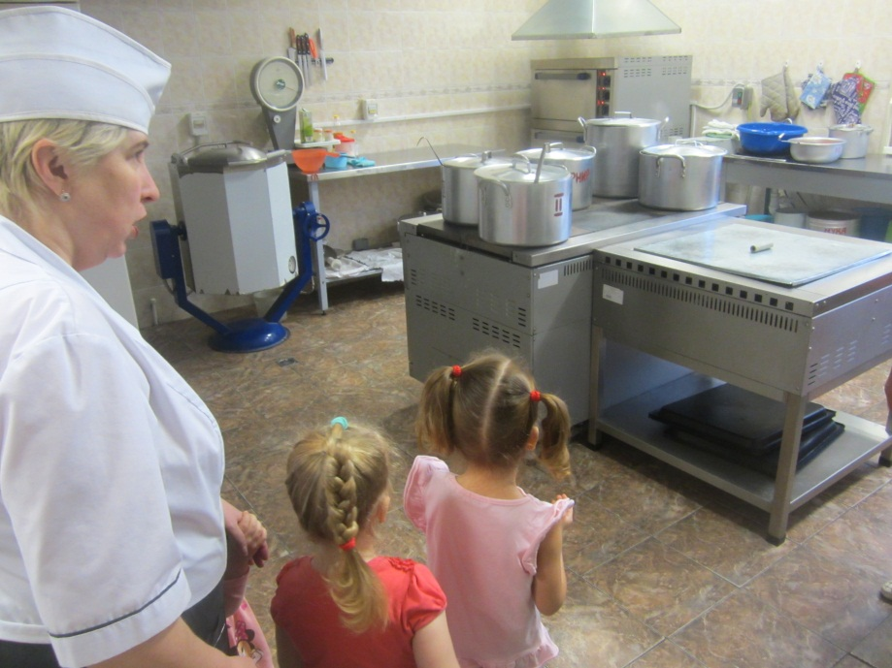
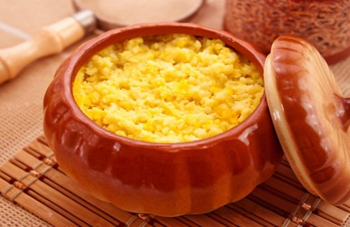
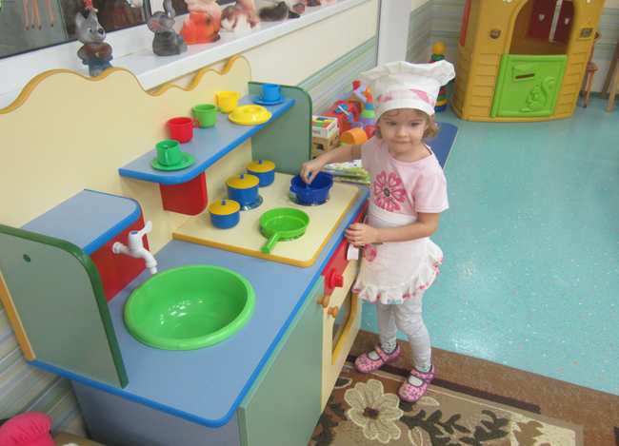
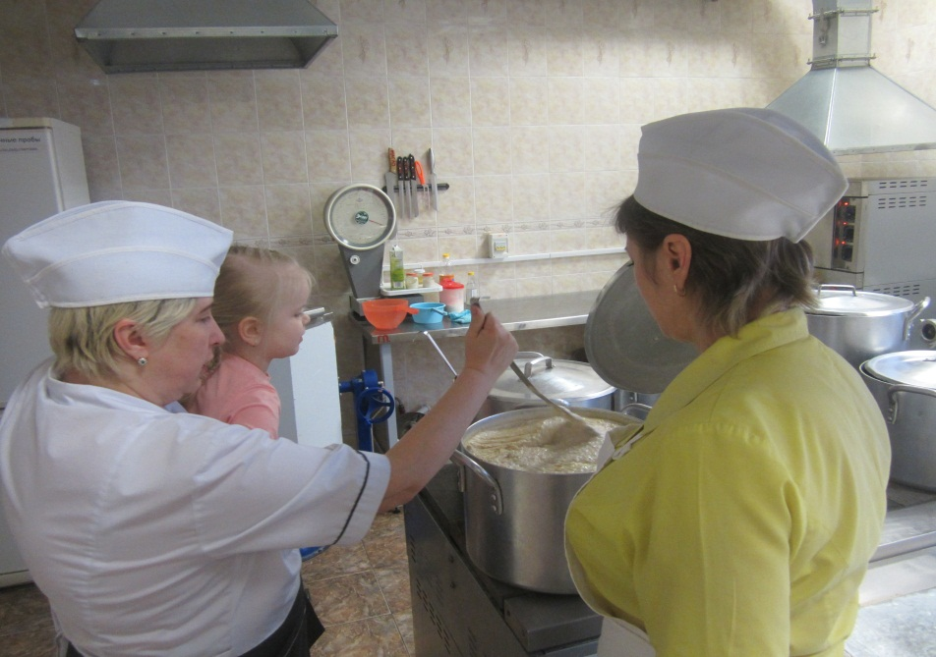
Ну-ка, ну-ка, ну ли!
Не ворчите вы, кастрюли!
Не ворчите, не шипите,
Кашу сладкую варите!

Slide 6
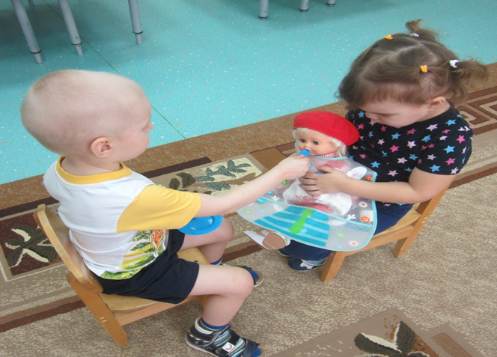
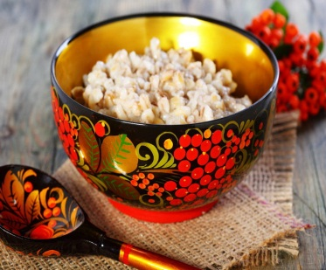
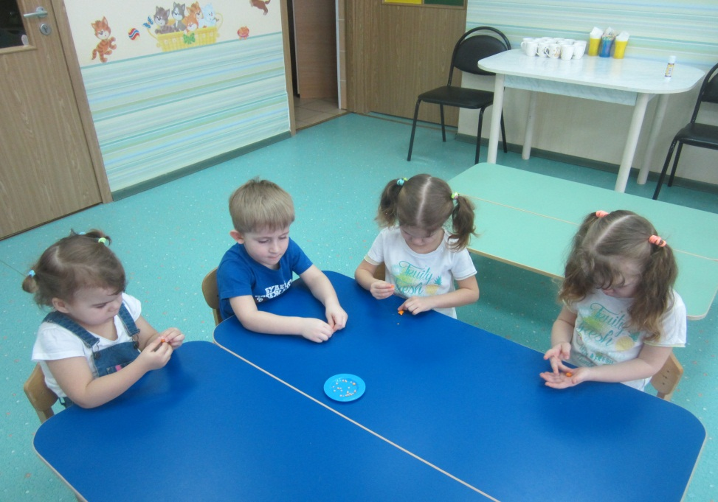
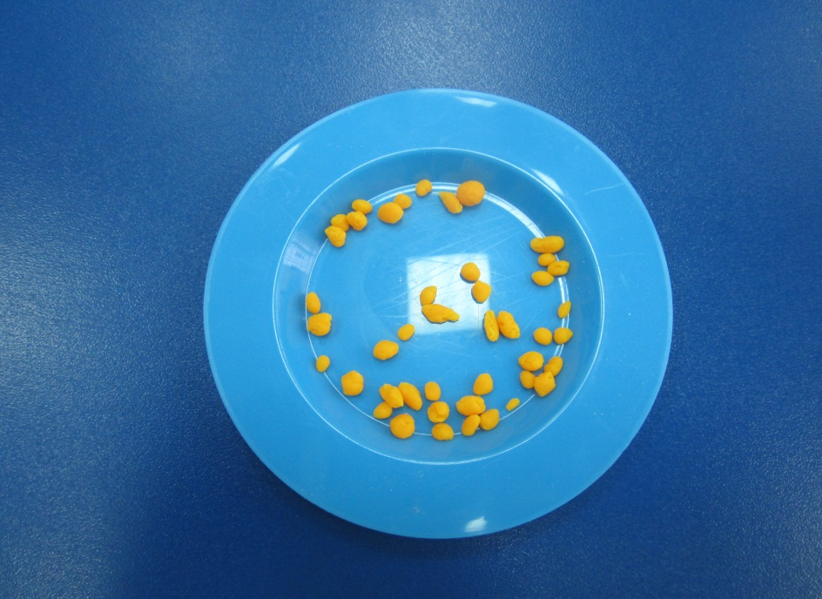
Каша вкусная дымится,
Нужно есть не торопиться,
Ложку Ромочка берет,
Кашу куколке дает.

Slide 7
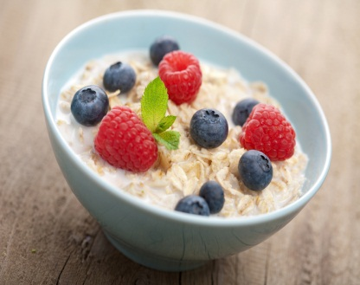
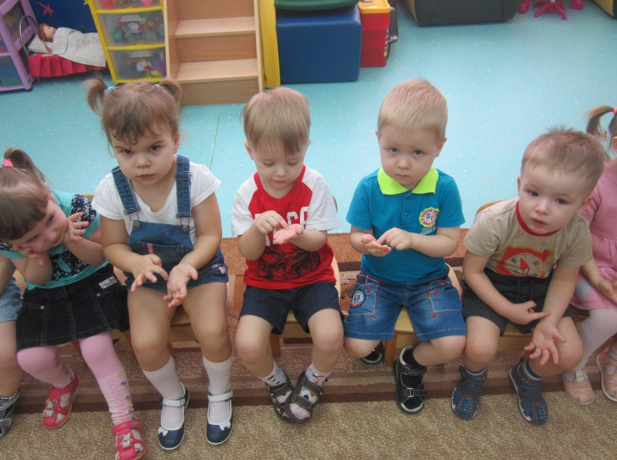
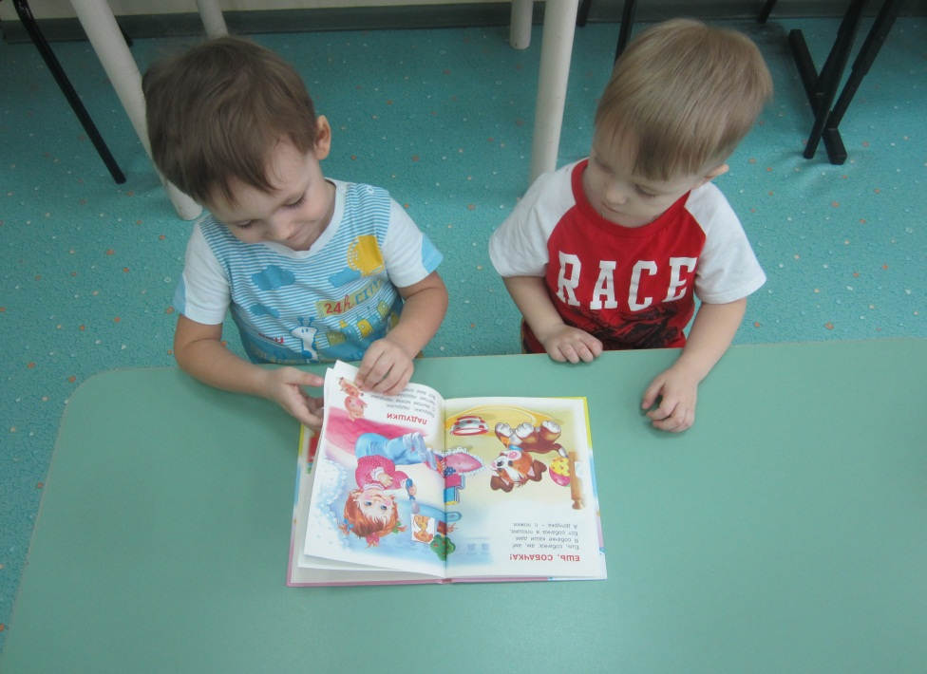
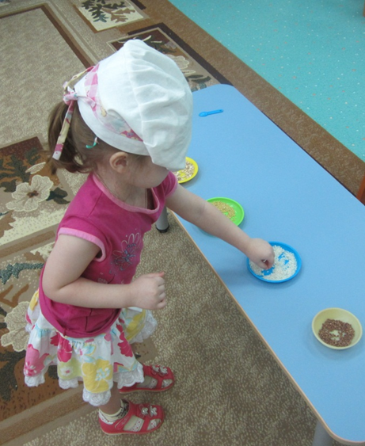
Кашка-малашка
В тарелке сидела,
На тебя глядела,
В ротик захотела.

Slide 8
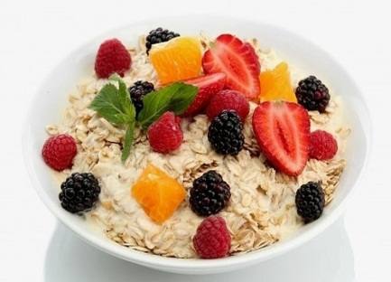
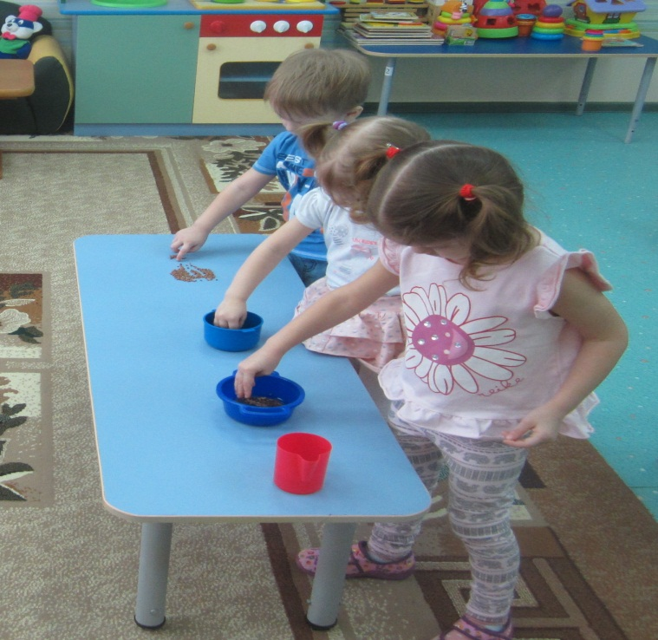
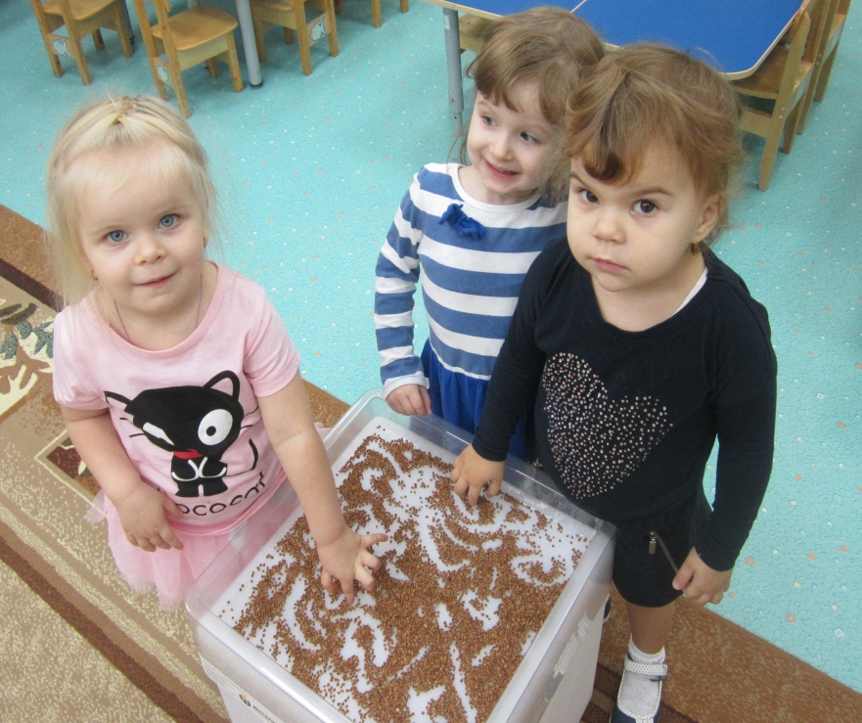
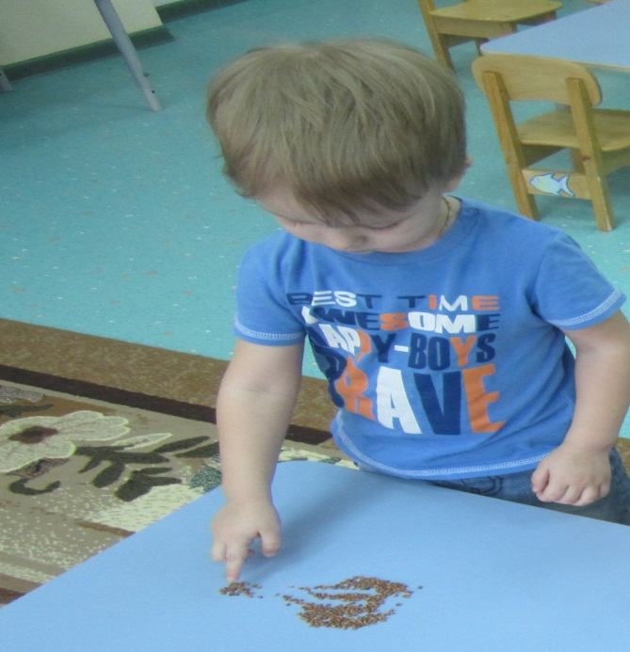
С детства кашу кушать надо
Она лучше шоколада!
Гречку скушай ты с утра
День пройдёт как на ура!

Slide 9
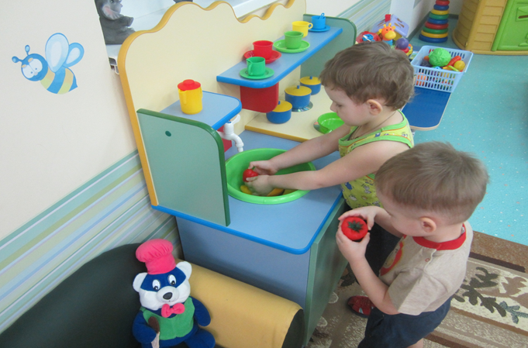
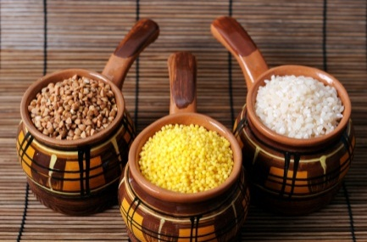
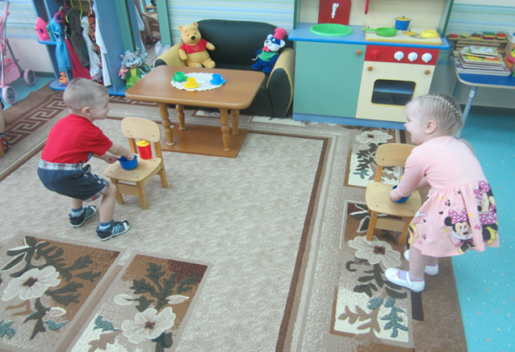
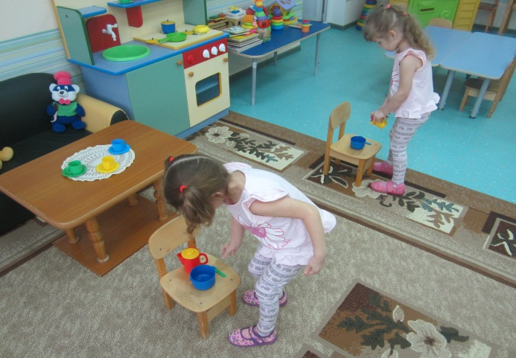
Кашу ставь на огонёк
Да посыпь-ка сахарок,
Подсоли немножко
И берись за ложку!

Slide 10
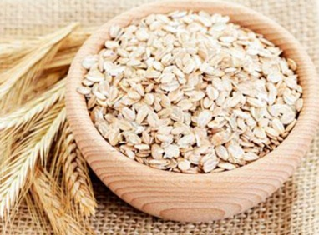
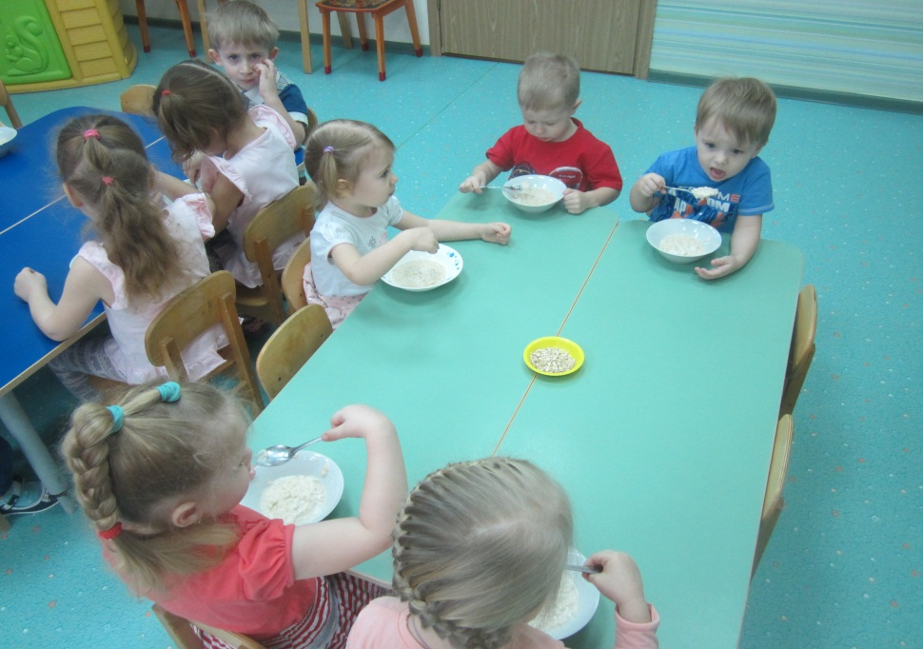
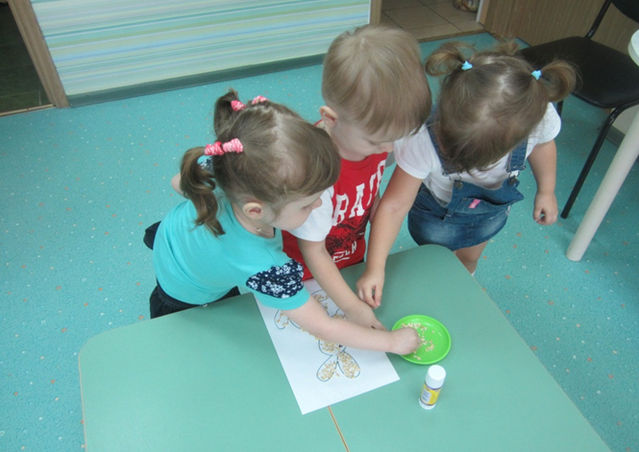
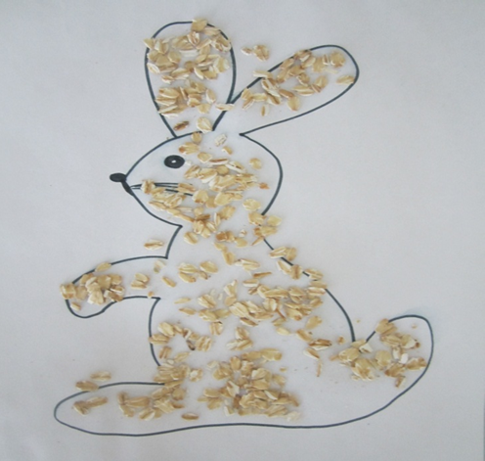
Кушай кашу “Геркулес”
Это чудо из чудес!
Кушай, станешь силачом
Любая гиря нипочём!

Slide 11
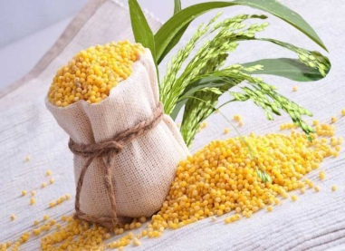
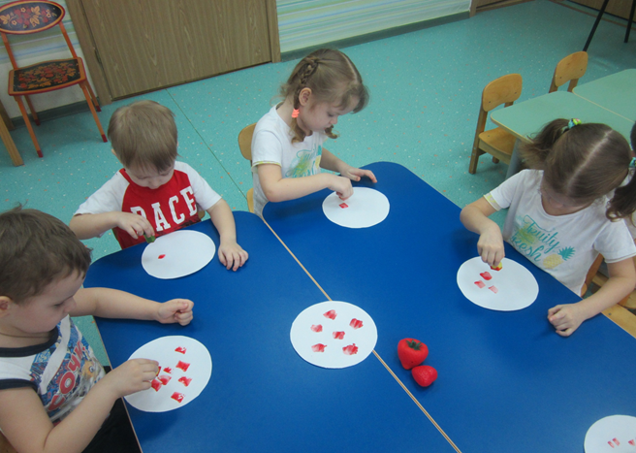
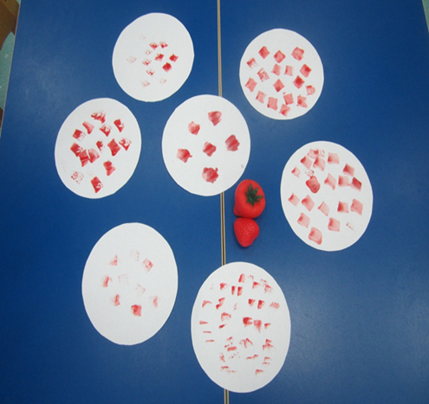
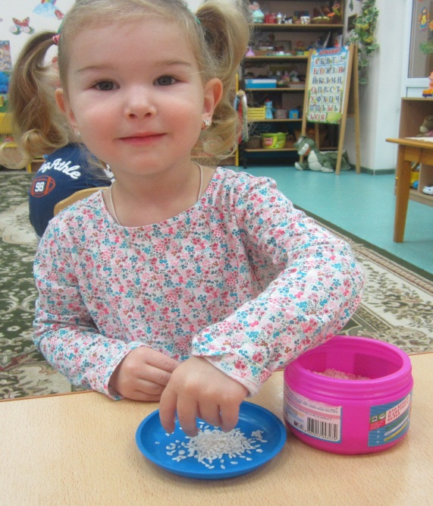
Любят кашу с ягодами,
Любят с молоком.
Станут все красивыми и
Сильными потом!

Slide 12

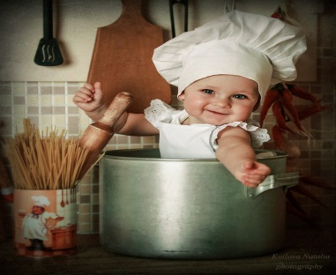
Каша «Д р у ж б а»
Любимая каша нашего детского сада
Раз, два, три,
Кашу наш горшок вари!
Мы внимательными будем, ничего не позабудем,
Наливаем молоко (1 л.)
Сыплем соль (По вкусу)
Сыплем сахар (По вкусу)
Насыпаем крупу.(По 1/3 стакана пшена, риса и гречки)
Добавляем масло (Кашу маслом не испортишь)
Все продукты размешали, каша варится: “Пых-пых”-
Для друзей и для родных.
А теперь все друг за другом размешаем кашу кругом.
Выкладываем на тарелку, украшаем фруктами или ягодами.
И попробуем-ка нашу вместе сваренную кашу.
Приятного аппетита!

Slide 13

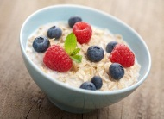
Каши – одни из главных продуктов в рационе детей, начиная с самого раннего возраста. Их пользу для растущего организма сложно переоценить. Крупа – это богатый источник растительных белков и клетчатки, целого ряда витаминов (группа В, витамины А, Е, РР и Н). Кроме того, в кашах много микроэлементов: фосфора и калия, хлора, серы, кальция, магния, натрия и меди, железа, цинка, хрома, бора и молибдена, а также многих других.
О пользе каши
Правильно приготовленная каша является одним из самых здоровых блюд, одинаково хорошо подходящих и в детском, и во взрослом возрасте
Чаще включайте каши в семейное меню, ведь пример взрослых действует лучше любых уговоров. И тогда ваш малыш будет относиться к кашам, как к неотъемлемой части рациона, будет расти крепким и здоровым, и никто не скажет про него, что он «в детстве мало каши ел».
Пшенная каша – содержит 70% крахмала, 12-15% белка, содержащего незаменимые аминокислоты, а так же большое количество жира 2,6-3,7%, клетчатки 0,5-08%, небольшое количество сахаров до 2%, витамины В1, В2, РР и большое количество фосфора, цинка, йода, калия, натрия, магния и брома. Способствует укреплению мышечной системы. Рисовая каша – содержит витамины группы В: тиамин В1, рибофлавин В2, ниацин В3 и В6; витамин РР, каротин, витамин Е, которые способствуют укреплению нервной системы и благотворно влияют на состояние кожи, волос и ногтей. Рис содержит ряд микроэлементов: калий, фосфор, цинк, железо, кальций, йод и селен. В рисе содержатся сложные углеводы, поэтому рис питателен, но при этом не калориен. Гречневая каша – содержит восемнадцать незаменимых аминокислот, железо, кальций, калий, фосфор, медь, йод, цинк, бор, фтор, молибден, кобальт, а также витамины В1, В2, В9 (фолиевая кислота), PP, витамин Е. В гречке много фолиевой кислоты, что стимулирует кроветворение, повышает выносливость и сопротивляемость организма ко многим болезням.
Каша «Дружба»
Раз, два, три,
Кашу наш горшок вари!
Мы внимательными будем, ничего не позабудем,
Наливаем молоко (1 л.)
Сыплем соль (По вкусу)
Сыплем сахар (По вкусу)
Насыпаем крупу.(По 1/3 стакана пшена, риса и гречки)
Добавляем масло (Кашу маслом не испортишь)
Все продукты размешали, каша варится: “Пых-пых”-
Для друзей и для родных.
А теперь все друг за другом размешаем кашу кругом.
Выкладываем на тарелку, украшаем фруктами или ягодами.
И попробуем-ка нашу вместе сваренную кашу.

Slide 14
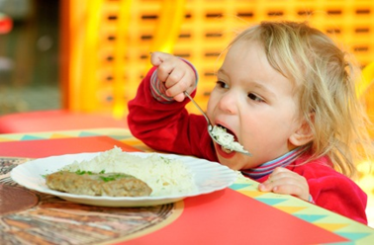
Предполагаемый результат
Дети относятся к кашам, как к неотъемлемой части рациона.
У них сформировано положительное отношение к
традиционному русскому блюду.
Продукт проектной деятельности
- оформление фотовыставки «Чудо-кашка!»,
- творческие работы детей,
- памятка для родителей «О пользе каши»

Slide 15
Спасибо за внимание!

